Slide 1
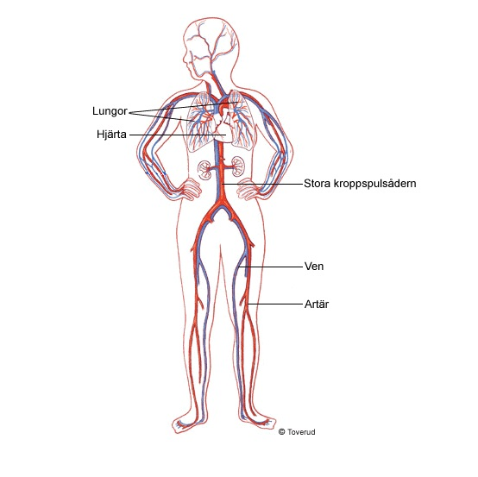
Blodomloppet och blodet

Slide 2
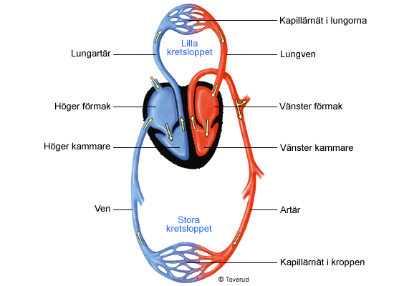
Människan har ungefär 5 liter blod
Hjärtat pumpar blodet i ett slutet system
Kärl som leder från hjärtat kallas artärer
Kärl som leder till hjärtat kallas vener

Slide 3
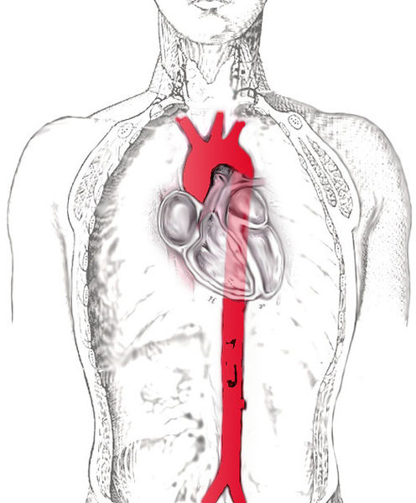
Aortan är den största artären och kallas stora kroppspulsådern

Slide 4
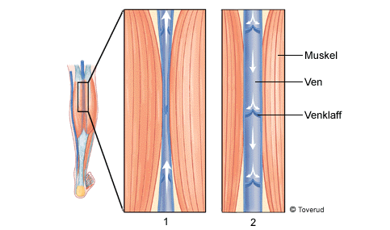
Venerna har klaffar som gör att blodet inte rinner baklänges. Det underlättar hjärtats arbete

Slide 5
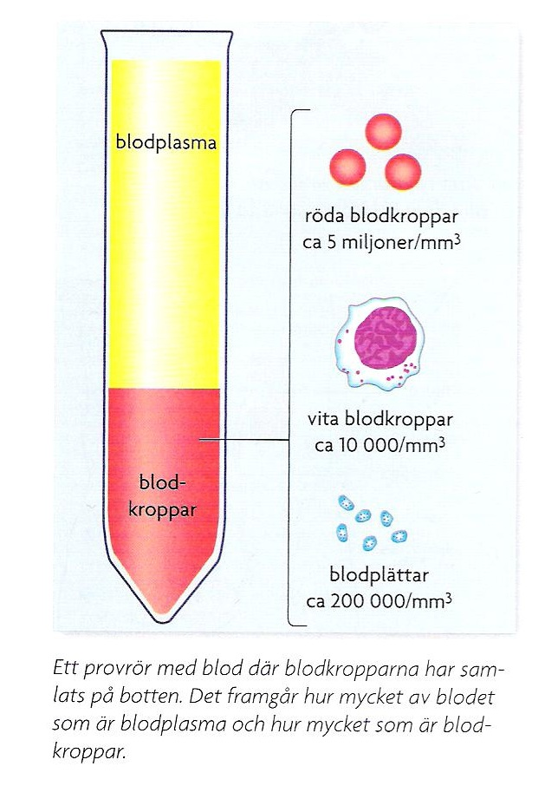
Blodets
innehåll
Blodplasman består av vatten och lösta ämnen som t ex hormoner, vitaminer, proteiner och druvsocker.
Blodkropparna är röda, vita och de så kallade blodplättarna. Blodkropparna bildas i skelettets största ben.

Slide 6
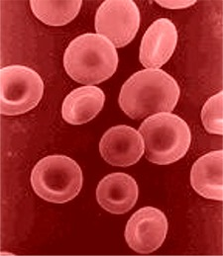
Röda blodkroppar
Transporterar syre till cellerna.
Syret binder till det röda ämnet hemoglobin.
Hemoglobin innehåller järn.
Har kroppen brist på järn bildas det för lite hemoglobin. Syreupptagningsförmågan försämras (anemi = blodbrist).
Anemin kan även bero på brist av vitamin B₁₂.
Röda blodkroppar står även för en viss transport av koldioxid från cellerna.

Slide 7
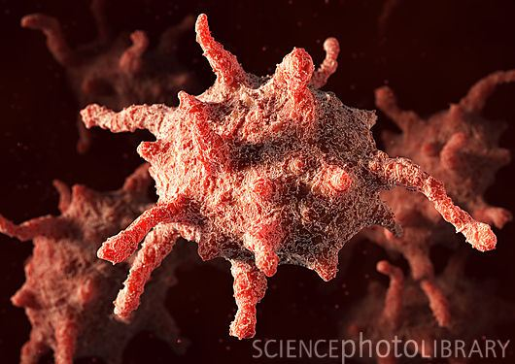
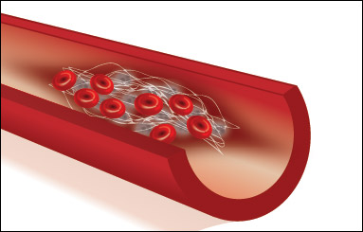
Blodplättar (riktiga namnet är trombosyter)
De startar kemiska reaktioner vid blödningar så att proteiner i blodet levrar sig (stelnar).
Blodplättarna klumpar sedan ihop sig med sina trådar och stoppar blödningar.
Utanpå ett sår bildar de tillsammans med torkade röda blodkroppar en sårskorpa.

Slide 8
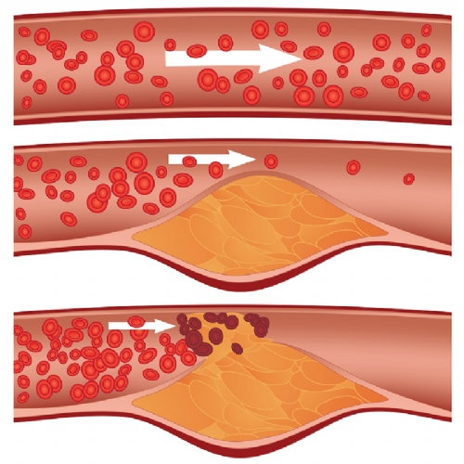
Åderförfettning (kallades förr åderförkalkning)
På grund av inflammationer i blodkärlen samlas fett och kalk på blodkärlens innerväggar.
Blodkärlens väggar blir stela och små blödningar uppstår.
Blodplättarna levrar sig inne kring blödningarna, vilket kan leda till blodpropp.
Blodproppar i hjärtats kranskärl kan leda till hjärtinfarkt.
Blodpropp i hjärnan kan leda till stroke (hjärninfarkt).
Högt LDL-kolesterol ökar risken för åderförfettning.

